Slide 1
公共平台前端概述

Slide 2
使用中的前端方案
Bootstrap
jQuery
打包工具：Gulp 或 没有
require.js
Vue

Slide 3


Slide 4
特性简介
1

Slide 5
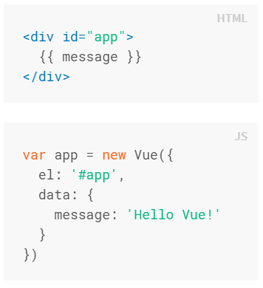
声明式渲染

Slide 6
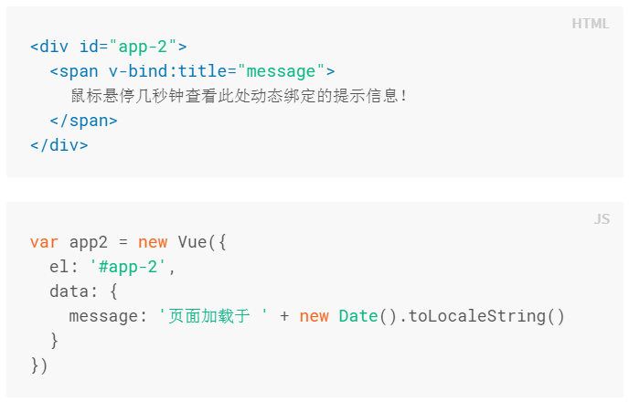
动态属性渲染

Slide 7
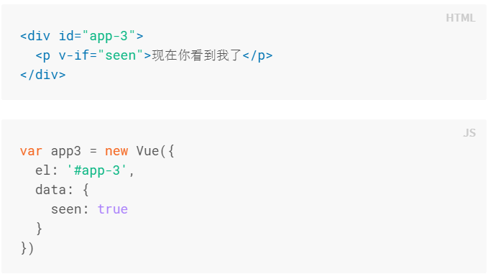
条件渲染

Slide 8
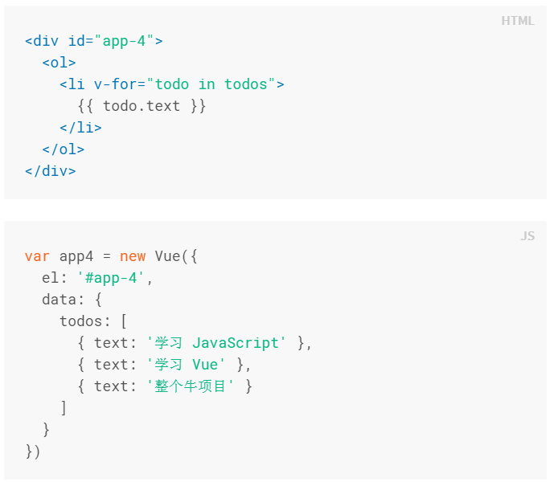
循环渲染

Slide 9
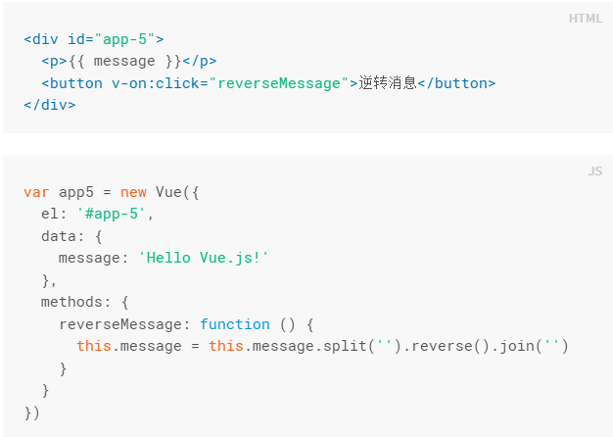
处理用户输入

Slide 10
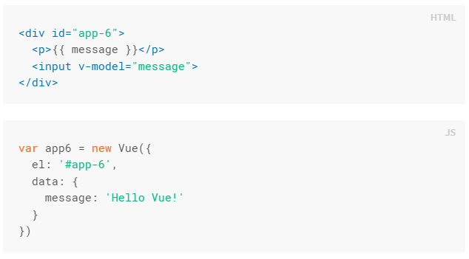
处理表单输入

Slide 11
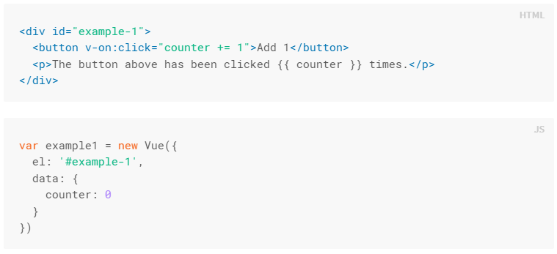
事件

Slide 12
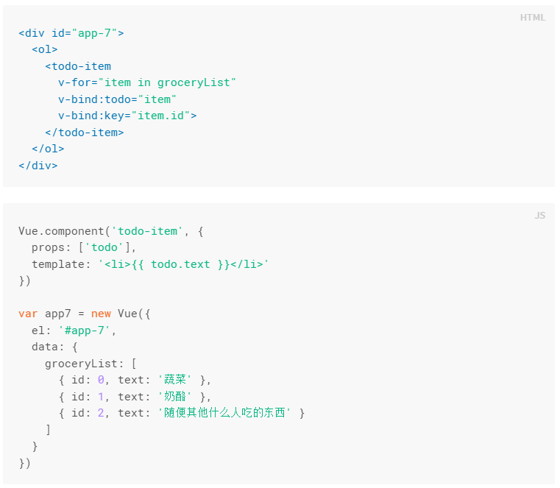
定义组件

Slide 13
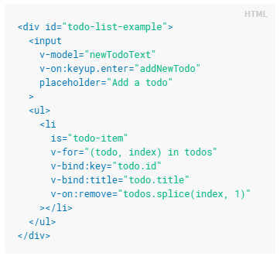
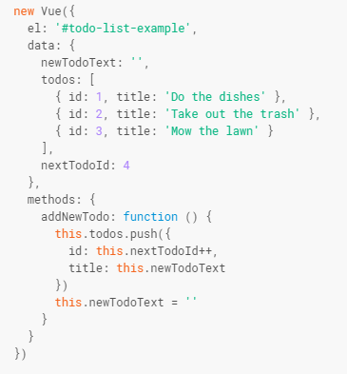
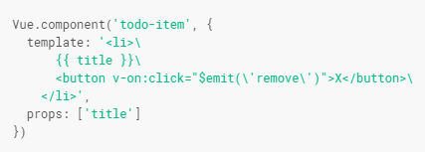
组件组合

Slide 14
现在的 Vue 工程项目还包括？
2

Slide 15

组件化应用

Slide 16
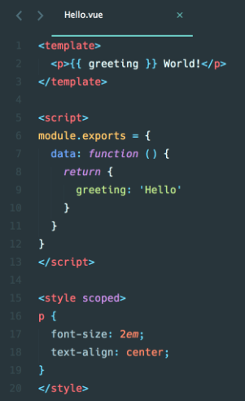
单文件组件

Slide 17
运行环境
node.js
npm
webpack
babel

Slide 18
Vue
vue-cli
vue-router
vuex
vue devtools

Slide 19
简单搭建一个项目的话

Slide 20
一个线上项目的样子
http://192.168.1.122:3000/SKB_PPS/bg-perform-fe

Slide 21
已经用过 Vue 了？
3

Slide 22
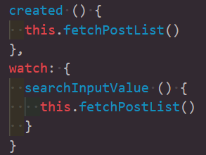
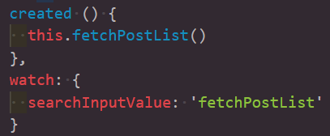
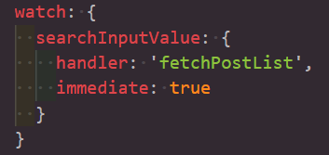
更灵活的 watch

Slide 23
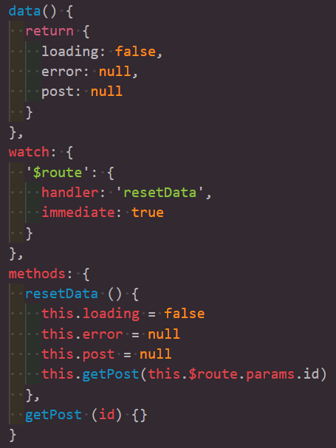
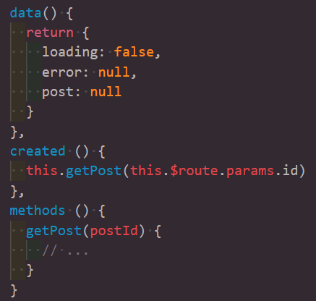
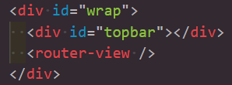
善用 :key

Slide 24
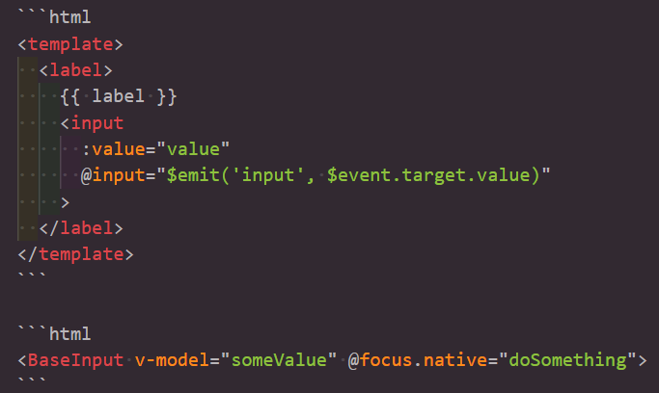
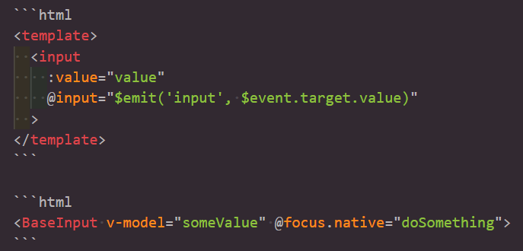
组件包装

Slide 25
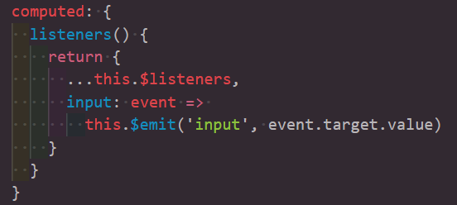
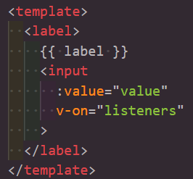
组件包装

Slide 26
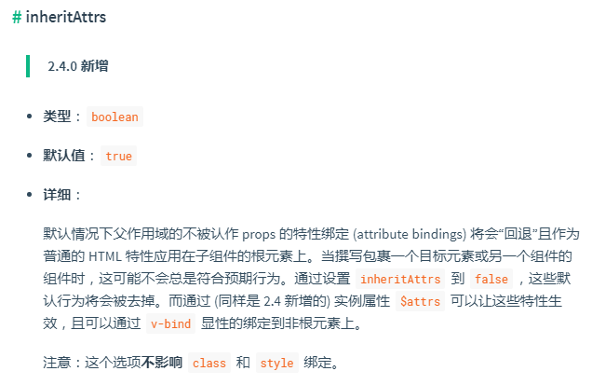
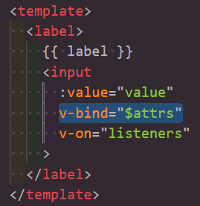
组件包装

Slide 27
谢谢观看
END

